Slide 1
Programação Orientada a Objetos (POO)
Salmo Marques da Silva Júnior
salmo.sjunior@sp.senac.br

Slide 2
Orientação a Objetos
O principal conceito de Orientação a Objetos (OO) nasce da necessidade de representar um item do mundo real (seja concreto ou abstrato) presente em um contexto específico que será abordado no desenvolvimento de um sistema.

Slide 3
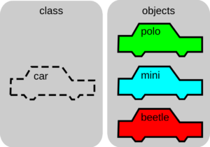
O que são classes e objetos?

Slide 4
Principais Características
abstração;
encapsulamento;
herança; e
polimorfismo.

Slide 5
Abstração
É o nome dado à técnica de análise de um contexto do mundo real para criar representações no desenvolvimento de soluções informatizadas.

Slide 6
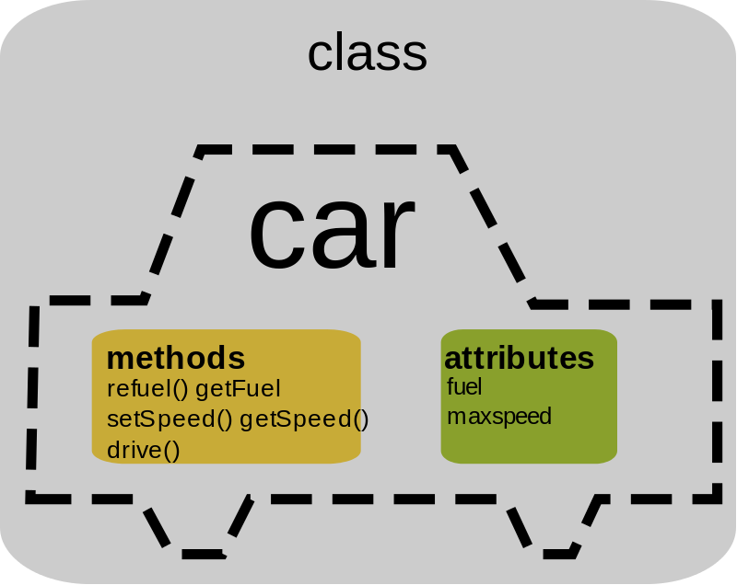
Abstração

Slide 7
Herança
A OO prevê que uma classe possa “passar” suas características e comportamentos para outras classes por meio do recurso da herança. Como gerações posteriores agregam características e conhecimento das gerações anteriores no mundo real.

Slide 8
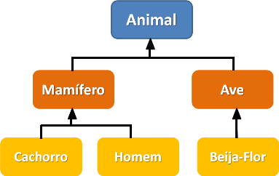
Herança

Slide 9
Encapsulamento
Consiste em ocultar (encapsular – colocar em “cápsulas”) dados – atributos ou métodos – dentro das classes, permitindo que eles sejam manipulados somente por operações (métodos) especializadas ou dedicadas a esse fim.

Slide 10
Polimorfismo
É a característica de produzir resultados diferentes ao invocar o mesmo método de objetos de tipos diferentes, porém, relacionados em uma mesma hierarquia de classes.

Slide 11
Referências
Xavier, G. F. C. Orientação a Objetos. In: Lógica de Programação. Editora Senac São Paulo, 1999.
Henrique, J. POO: o que é programação orientada a objetos? Disponível em: https://www.alura.com.br/artigos/poo-programacao-orientada-a-objetos. Último acesso em: 04/09/2020.
DevMedia. Os 4 pilares da Programação Orientada a Objetos. Disponível em: https://www.devmedia.com.br/os-4-pilares-da-programacao-orientada-a-objetos/9264

